Slide 1
«Особенности развития математических способностей дошкольников через восприятие художественной литературы».
Выступление воспитателя
СП «Детский сад №3 ГБОУ СОШ №30 г.о. Сызрань»
Якуповой Лилии Шаукятовны
на семинаре «Особенности восприятия детьми дошкольного возраста произведений художественной литературы»

Slide 2
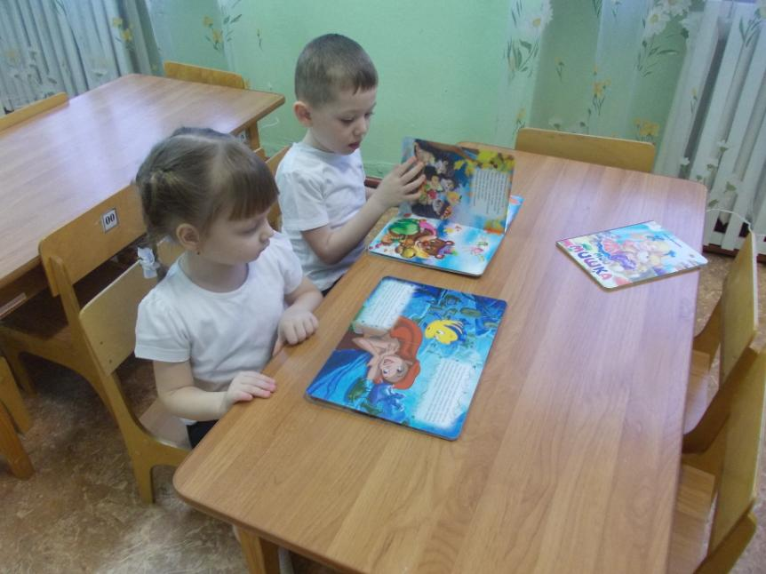

Slide 3
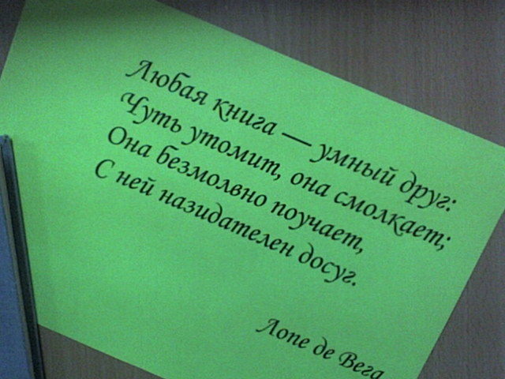

Slide 7
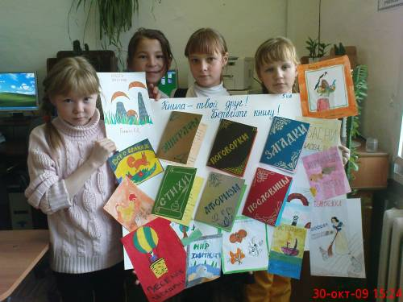

Slide 8
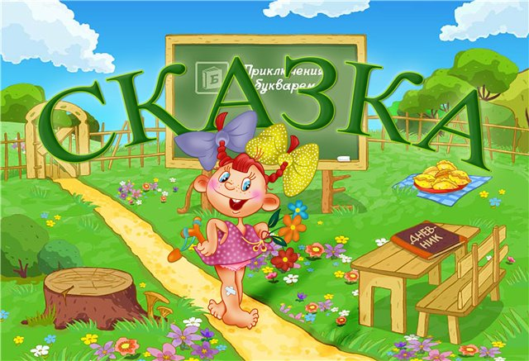

Slide 9
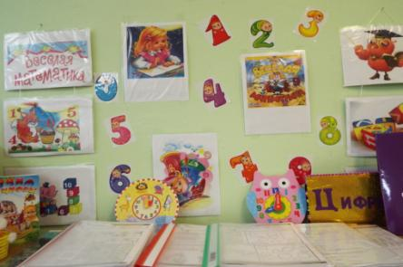
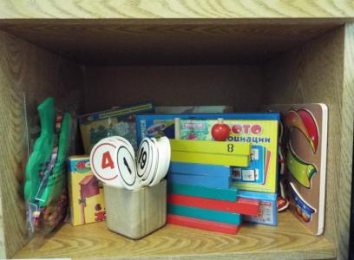
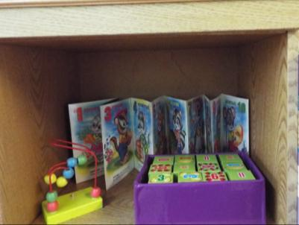
Математический уголок

Slide 10
ЗАГАДКИ
Зимой и летом ОДНИМ цветом. (Ель)
Стоит Антошка на ОДНОЙ ножке.
Наш лиловый господин Среди овощей ОДИН. Он французский граф Де Жан А по-русски - .. (Баклажан)
ТРЕУГОЛЬНАЯ доска, а на ней ТРИ волоска. Волосок - ТОНКИЙ, голосок - звонкий (балалайка).
ЧЕТЫРЕ братца под ОДНОЙ крышей стоят (стол).

Slide 11
ЗАГАДКИ
Братьев этих ровно СЕМЬ. Вам они известны всем. Каждую неделю кругом ходят братья друг за другом. Попрощается последний - появляется передний (дни недели).
12 братьев равно называются и разными делами занимаются (месяцы года).
В ДВА ряда дома стоят - 10, 20, 100 подряд. И КВАДРАТНЫМИ глазами Друг на друга глядят (улица).

Slide 12
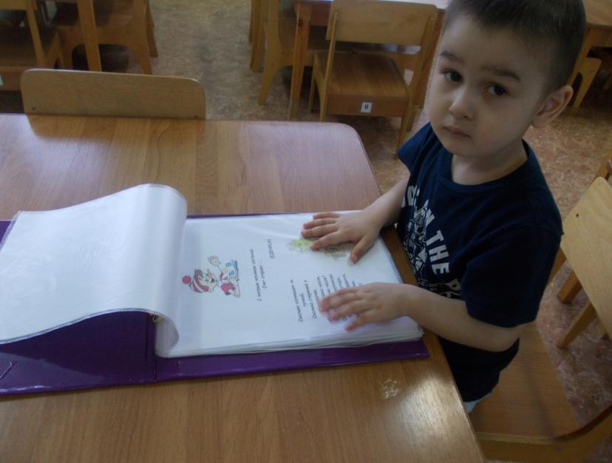

Slide 13
Скороговорки
Считалки

Slide 14
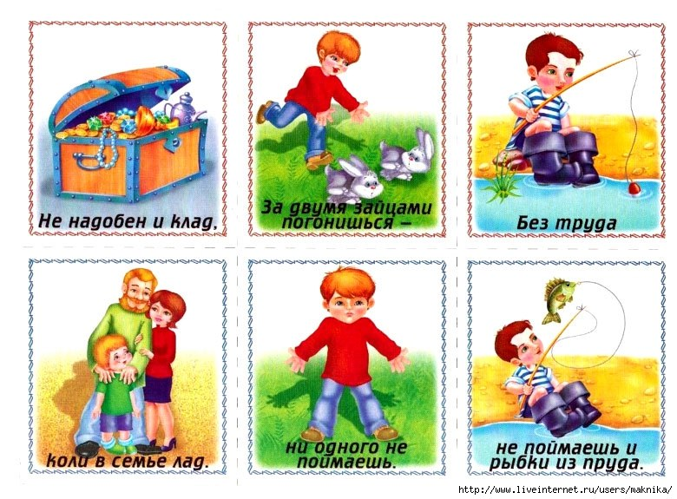

Slide 15
Считалки
Раз, два, три, четыре.
Кто живет у нас в квартире?
Папа, мама, брат, сестренка,
Кошка Мурка, два котенка,
Мой щенок, сверчок и я —
Вот и вся моя семья!
Раз, два, три, четыре, пять —
Всех начну считать опять.
Бежит заяц через мост,
Длинны уши, куцый хвост.
Ты далёко не беги,
Посчитать нам помоги.
Раз, два, три — Выйди ты!

Slide 17
Тема дня

Slide 18
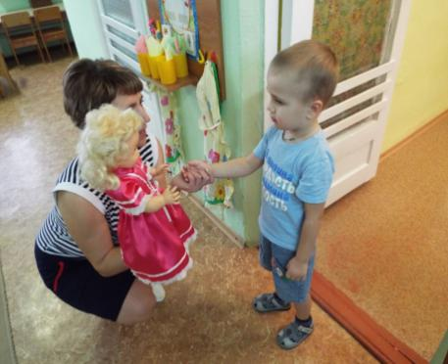
Машенька встречает детей

Slide 19
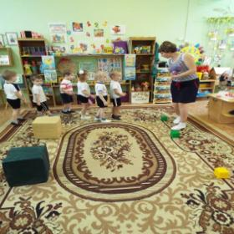
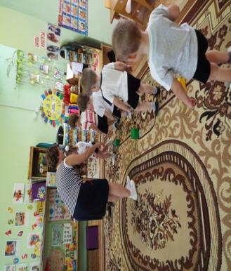
Утренняя гимнастика с элементами математики

Slide 20
Узнай героя сказки по описанию
Создаем веселое настроение перед необыкновенными приключениями

Slide 21
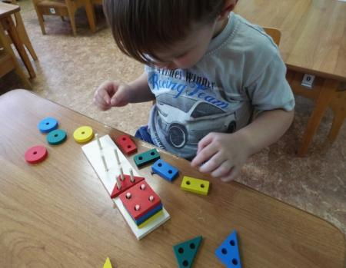
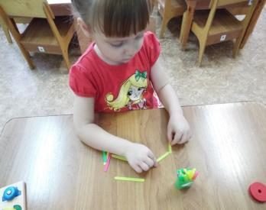
Математика в дидактических играх

Slide 22
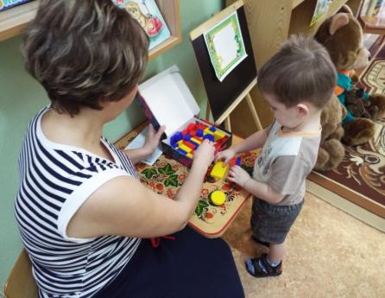
Применение блоков Дьенеша и палочек Кюизенера в работе с малышами индивидуально
Поставим блоки так, чтобы получились три стула разной величины
Бревнышко к бревнышку, получится избушка

Slide 23
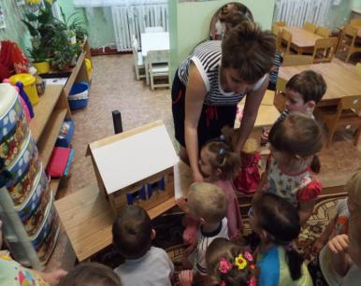
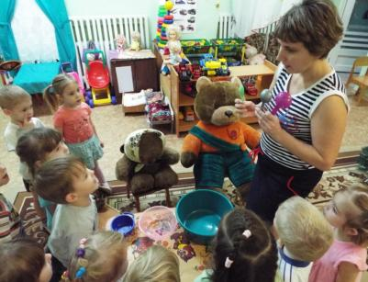
«Три медведя и математика»- развлечение для детей
В домике трех медведей…

Slide 24
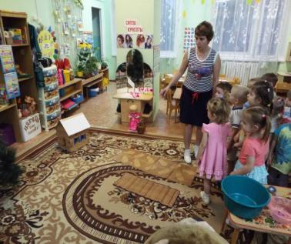
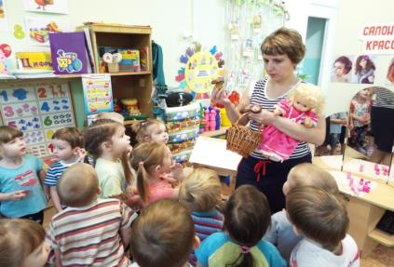
В ходе развлечения дети выполнили множество математических заданий
Измеряли высоту елочек
Выбирали дорожку-длинную или короткую
Считали грибочки

Slide 25
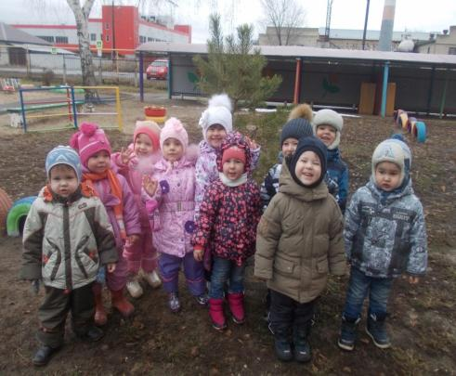
Маленькая елочка, чуть повыше и самая высокая елочка была обнаружена детьми на прогулке

Slide 26
Узнай сказку по иллюстрации и слушанье аудиосказки
Дети узнают сказки по иллюстрациям, в названиях которых присутствуют числа.
Малыши слушают сказку
«Три медведя»

Slide 27
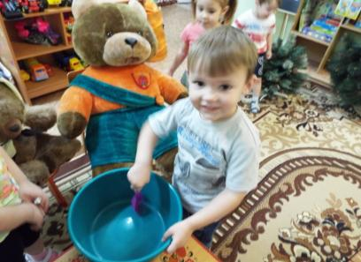
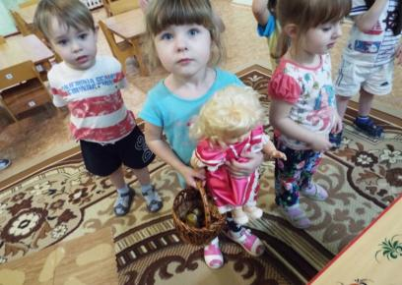
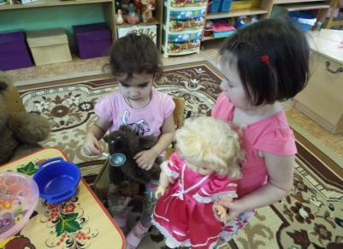
Игры детей по мотивам сказки

Slide 28
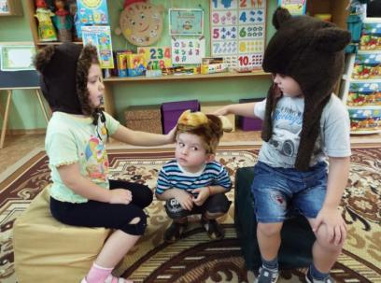
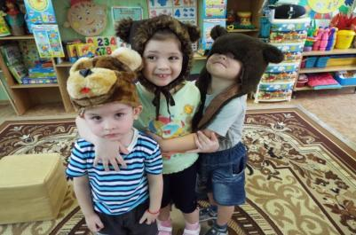
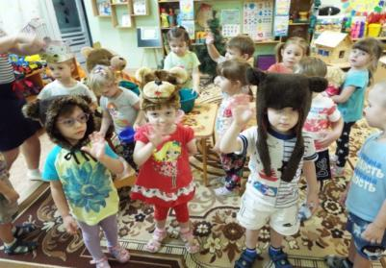
Игры детей и закрепление знаний полученных в течении дня

Slide 29
Спасибо за внимание!

